Slide 1

控制UI界面
本讲大纲：
1、使用XML布局文件控制UI界面
2、在代码中控制UI界面
3、使用XML和Java代码混合控制UI界面
4、开发自定义的View
支持网站：www.mrbccd.com

Slide 2
使用XML布局文件控制UI界面
使用XML布局文件控制UI界面可以分为以下两个关键步骤。
（1）在Android应用的res/layout目录下编写XML布局文件，可以是任何符合Java命名规则的文件名。创建后，R.java会自动收录该布局资源。
（2）在Activity中使用以下Java代码显示XML文件中布局的内容。
setContentView(R.layout.main);

Slide 3
在代码中控制UI界面
在代码中控制UI界面可以分为以下3个关键步骤。
（1）创建布局管理器，可以是帧布局管理器、表格布局管理器、线性布局管理器和相对布局布局管理器等，并且设置布局管理器的属性。例如，为布局管理器设置背景图片等。
（2）创建具体的组件，可以是TextView、ImageView、EditText和Button等任何Android提供的组件，并且设置组件的布局和各种属性。
（3）将创建的具体组件添加到布局管理器中。

Slide 4
使用XML和Java代码混合控制UI界面
使用XML和Java代码混合控制UI界面，习惯上把变化小、行为比较固定的组件放在XML布局文件中，把变化较多、行为控制比较复杂的组件交给Java代码来管理。

Slide 5
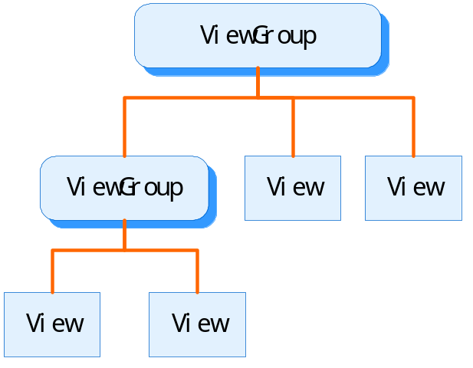
开发自定义的View
在Android中，所有的UI界面都是由View类和ViewGroup类及其子类组合而成的。其中，View类是所有UI组件的基类，而ViewGroup类是容纳这些UI组件的容器，其本身也是View类的子类。在ViewGroup类中，除了可以包含普通的View类外，还可以再次包含ViewGroup类。View类和ViewGroup类的层次结构如下图所示。

Slide 6
开发自定义的View
开发自定义的View组件大致分为以下3个步骤。
（1）创建一个继承android.view.View类的View类，并且重写构造方法。
（2）根据需要重写相应的方法。
（3）在项目的活动中，创建并实例化自定义View类，并将其添加到布局管理器中。

Slide 7
Thank you
还有什么疑问可以到www.mrbccd.com提出
也可以以发送邮件到 mingrisoft@mingrisoft.com

